Slide 1
ACTIONBAR COMPACT
Héctor Abad OMAÑA

Slide 2
¿Qué es ActionBar?
Es la barra de título y herramientas
Se encuentra en la parte superior de muchas aplicaciones actuales
Se distinguen 3 partes: un icono y texto, unos botones y un menú desplegable

Slide 3
Funciones de la ActionBar
Espacio dedicado para darle a la aplicación una identidad e indica la ubicación.
Acciones importantes e intuitivas.
Navegación consistente (listas desplegables)

Slide 4
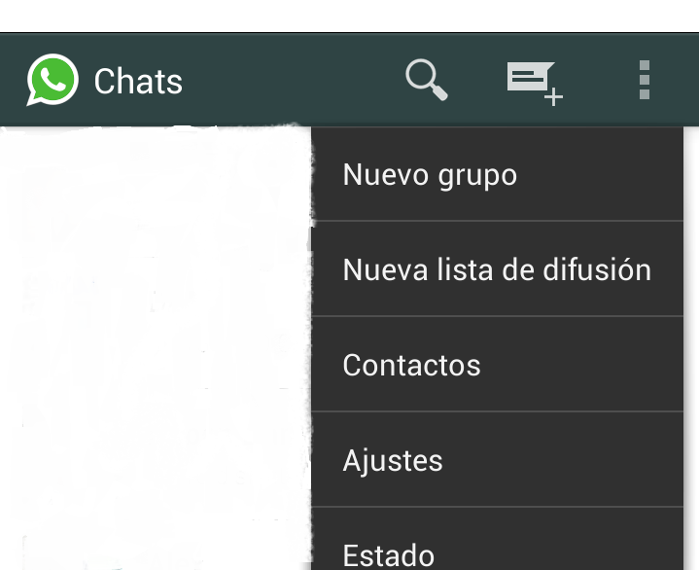
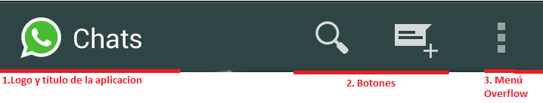
Ejemplo visual

Slide 5
ActionBar en dispositivos anteriores a Android 3.0
ActionBar Sherlock
Librería de compatibilidad que se descarga desde Internet
Se descarga desde: http://actionbarsherlock.com/
ActionBar Compact
Librería de compatibilidad que ha liberado Google para los desarrolladores
Se explicara más adelante

Slide 6
Ubicación de ActionBar
Se encuentra en la carpeta res/menu
Se compone de dos elementos : <menu> e <item>
Al crear un proyecto con las últimas versiones de ADT en Eclipse, se genera automáticamente un menú, siempre que ejecutemos con versiones superiores a la 3.0

Slide 7
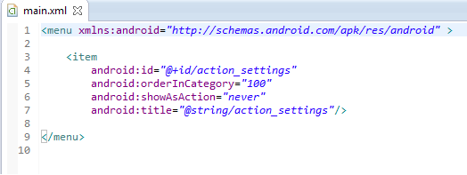
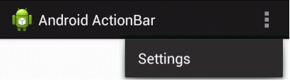
Código y Ejemplo visual

Slide 8
¿Por qué no nos aparece el menú overflow?
Si el dispositivo tiene un botón físico de menu, el menu overflow desaparece de la barra de acciones y hay que presionar el botón físico para poder utilizarlo.
Esto ocurre con versiones 2.x de Android.

Slide 9
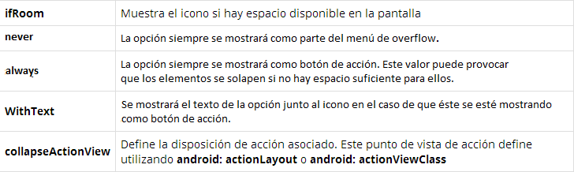
Atributos de ActionBar
Los atributos son:
android:id :El ID identificativo del elemento, con el que podremos hacer referencia dicha opción.
android:title : El texto que se visualizará para la opción.
android:icon : El icono asociado a la acción.
android:showAsAction : Si se está mostrando una ActionBar, este atributo indica si la opción de menú se mostrará como botón de acción o como parte del menú de overflow.
El showAsAction admite estos valores:

Slide 10
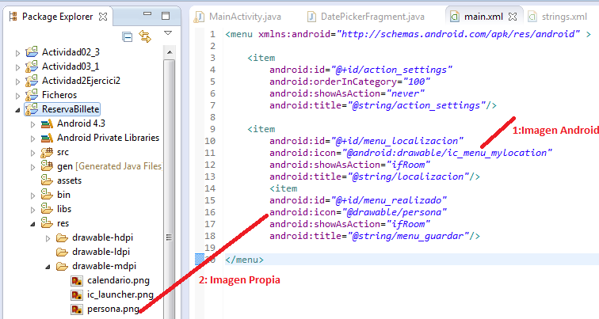

Creación de la ActionBar

Slide 11
Asociación y pulsación en nuestra actividad principal
Asociación
Asociamos nuestro XML a la actividad principal, esto se hace en el método onCreateOptionsMenu() en el cual debemos inflar el menú con la instrucción inflate().
Pulsación
Lo que debemos de hacer es sobrescribir el método onOptionsItemSelected(). Aquí es donde tenemos que utilizar el “android:id” que hemos asignado a cada ítem del menú en el XML. La forma de saber que botón se ha pulsado lo sabemos con el método getItemId()

Slide 12
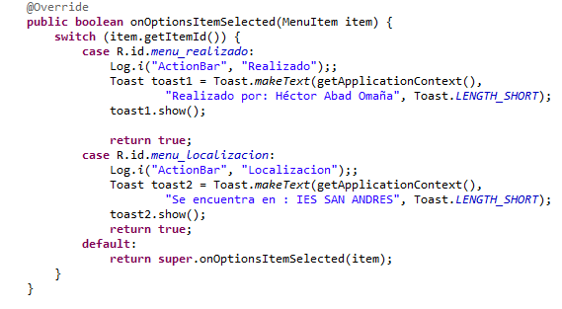
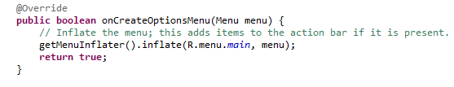
Ejemplo Visual
Asociación
Pulsación

Slide 13
ActionBar Compact
¿Qué es?
La ActionBar solo la podíamos implementar en versiones posteriores a la 3.0 de Android, y para abarcar las versiones anteriores teníamos que hacer uso de librerías no oficiales de Google como lo es la librería de ActionBar Sherlock, pero Google ha liberado esta librería de compatibilidad para utilizar en versiones anteriores a la 3.0 de Android la ActionBar.

Slide 14
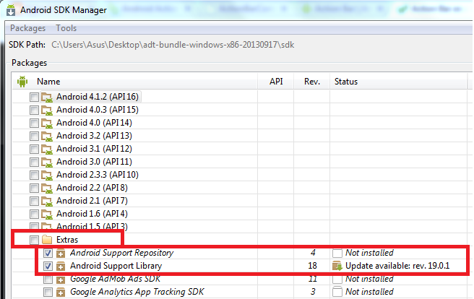
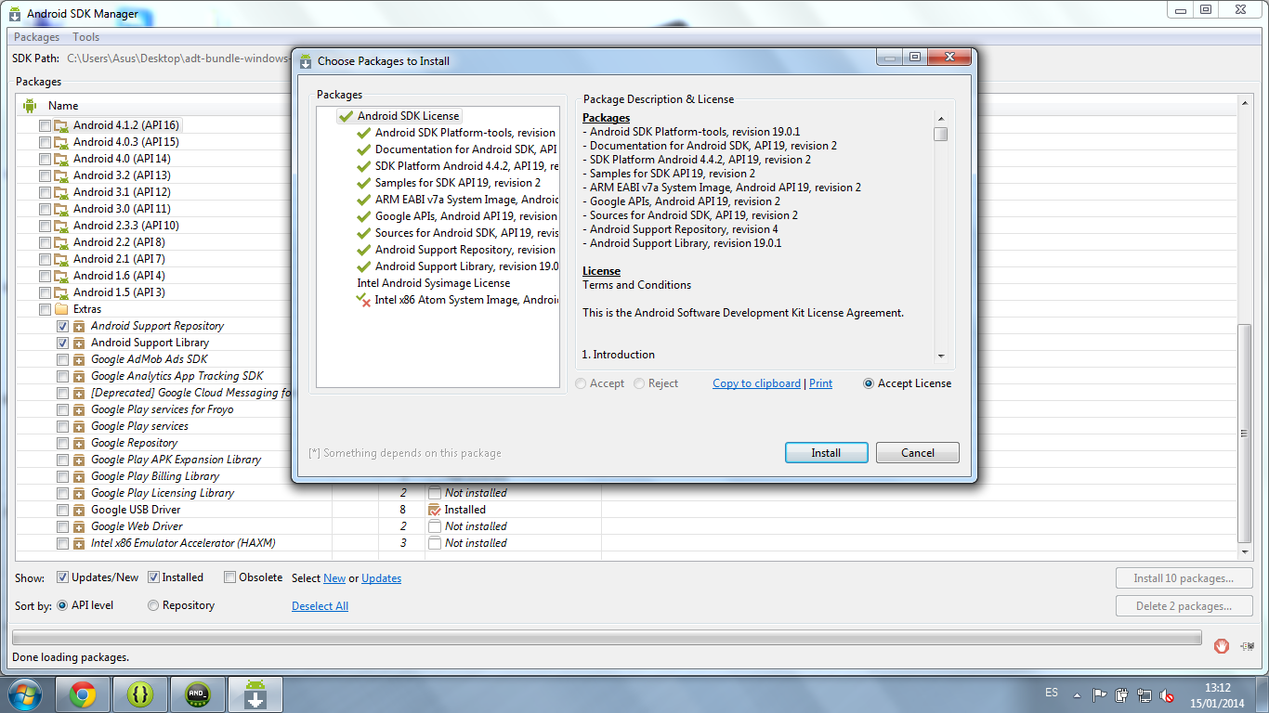
Pasos de configuración de las librerías de compatibilidad I

Slide 15
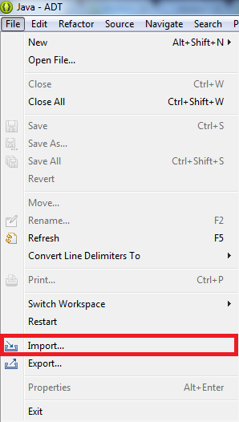
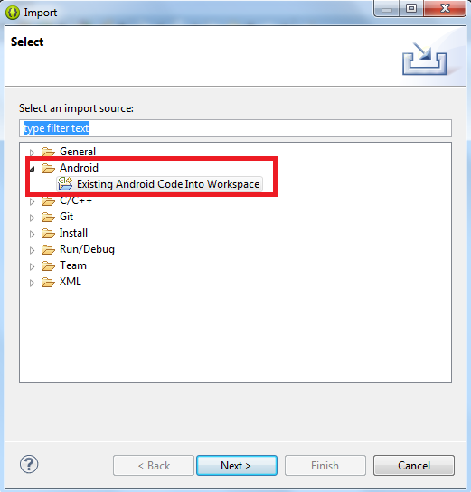
Pasos de configuración de las librerías de compatibilidad II

Slide 16
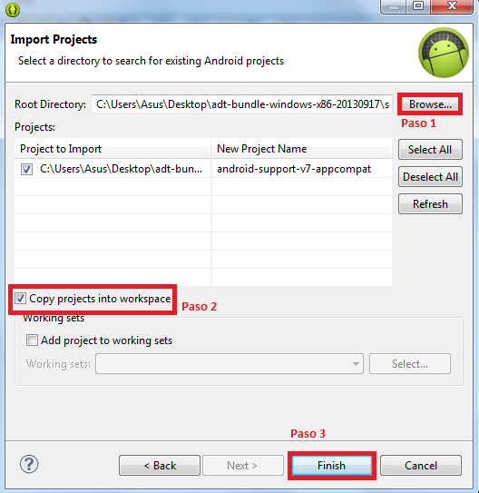
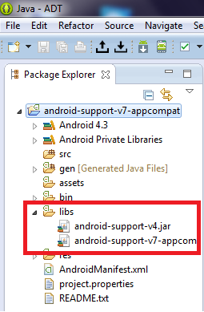
Pasos de configuración de las librerías de compatibilidad III

Slide 17
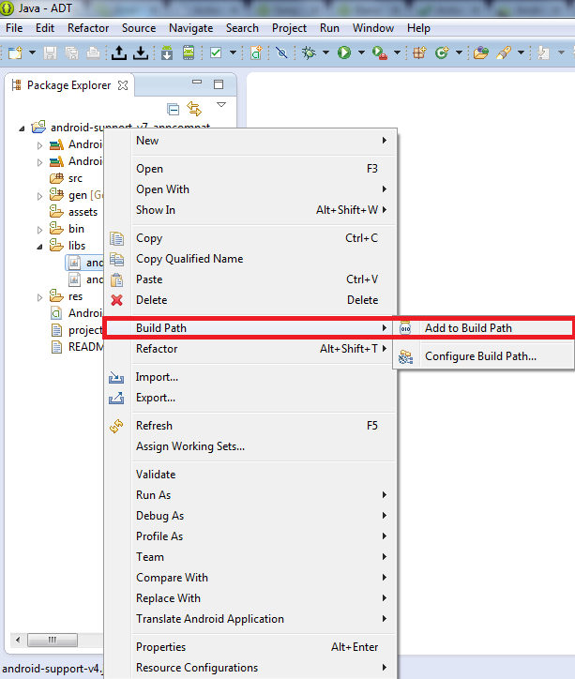
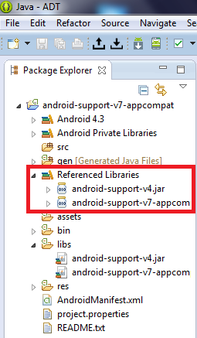
Pasos de configuración de las librerías de compatibilidad IV

Slide 18
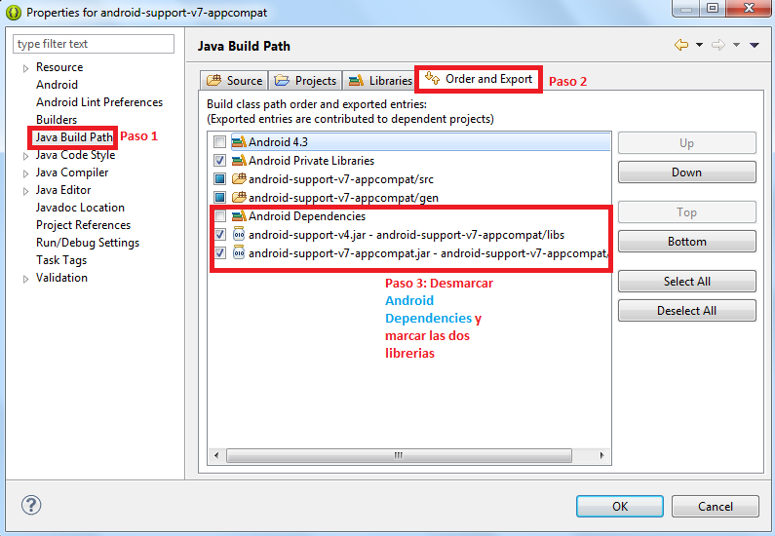
Pasos de configuración de las librerías de compatibilidad V

Slide 19
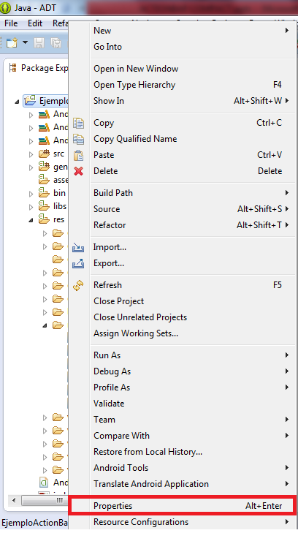
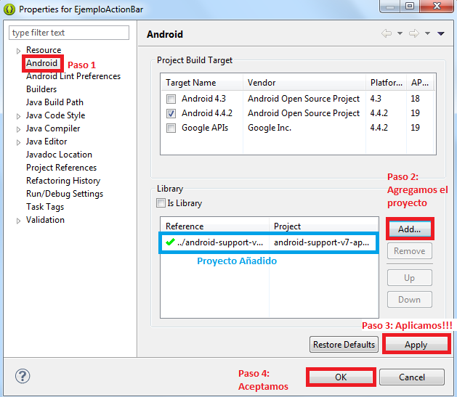
Añadir las librerías a un proyecto

Slide 20

Tres pasos para el correcto funcionamiento del proyecto
1. Sustituir o extender el tema visual . Esto lo tenemos que hacer en el AndroidManifest. Hay que escoger uno de estos tipos:
Theme.AppCompat
Theme.AppCompat.Light
Theme.AppCompat.Light.DarkActionBar
2. Tenemos que modificar también la clase de la que heredan nuestras actividades, sustituyendo la clase Activity por la nueva clase ActionBarActivity.

Slide 21

Tres pasos para el correcto funcionamiento del proyecto
3.Tenemos que indicar un espacio de nombres personalizado, que definiremos en el elemento <menu> y posteriormente usaremos en los elementos <item> .Para ello en el XML de menu tenemos que añadir una línea, de tal forma que queda así:

Slide 22
Personalización de ActionBar
La ActionBar tiene unos métodos que son muy útiles, y para poder utilizarlos tenemos que instanciar al objeto ActionBar:
ActionBar actionBar = getSupportActionBar();
Los métodos más útiles:
actionBar.hide(); //Ocultar ActionBar
actionBar.setIcon(Drawable); //Establecer icono
actionBar.setTitle(CharSequence); //Establecer título el titulo
actionBar.setSubtitle(CharSequence); //Establecer Subtitulo

Slide 23

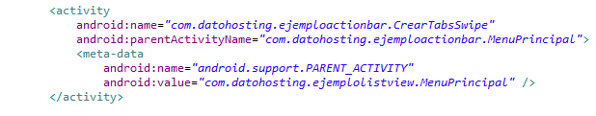
Retroceder de una actividad a otra con ActionBar
Tenemos que hacer dos pasos:
1. Indicar a que actividad volverá. Dos formar:
La mejor opción cuando la actividad padre siempre es la misma: (Foto izda.)
Reemplazar los métodos getSupportParentActivityIntent() y onCreateSupportNavigateUpTaskStack() en nuestra activity (esta forma es apropiada cuando la actividad padre puede ser diferente).
2. Activar el botón volver en la ActionBar a través del siguiente método. Esto se escribirá en el método onCreate de la actividad secundaria
actionBar.setDisplayHomeAsUpEnabled(true);

Slide 24
Bibliografía
Páginas relacionadas con ActionBar:
http://www.sgoliver.net/blog/?p=3620
http://developer.android.com/guide/topics/ui/actionbar.html
http://www.androidhive.info/2013/11/android-working-with-action-bar/
http://www.vogella.com/tutorials/AndroidActionBar/article.html
http://www.elandroidelibre.com/2013/11/desarrollando-android-6-action-bar-y-listeners.html
Páginas relacionadas con ActionBar Compact:
http://androideity.com/2013/10/09/android-actionbar-compact/
http://antonioleiva.com/actionbarcompat-how-to-use/
http://developer.android.com/tools/support-library/setup.html#libs-with-res
http://www.sgoliver.net/blog/?p=4088
Explicación de todos los tipos de menús y código detallado:
http://elbauldeandroid.blogspot.com.es/2013/10/actionbar-android-en-contruccion.html

